Slide 1
Замки Украины
Замки Львовской области

Slide 2
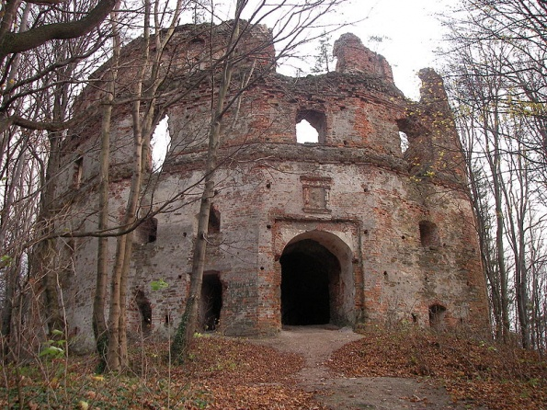
Добромильский замок (15 в.)

Slide 3
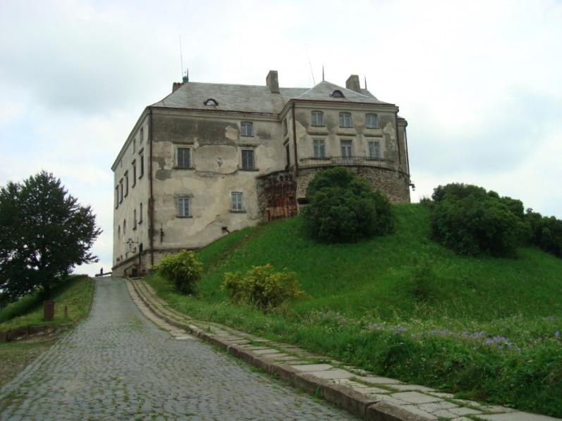
Олесский замок (13?/14 в.)

Slide 4
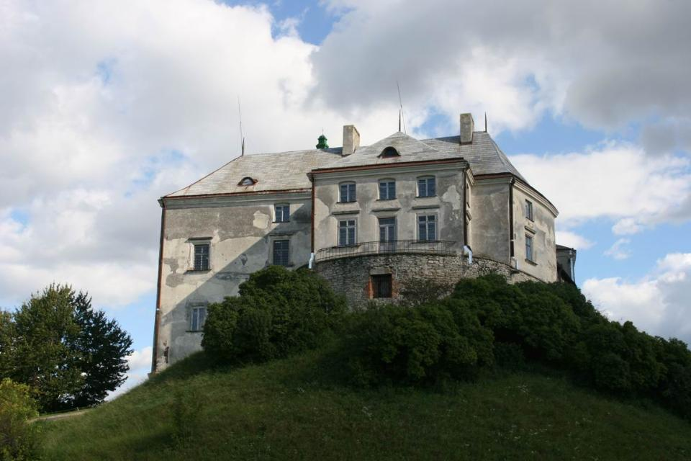

Slide 5
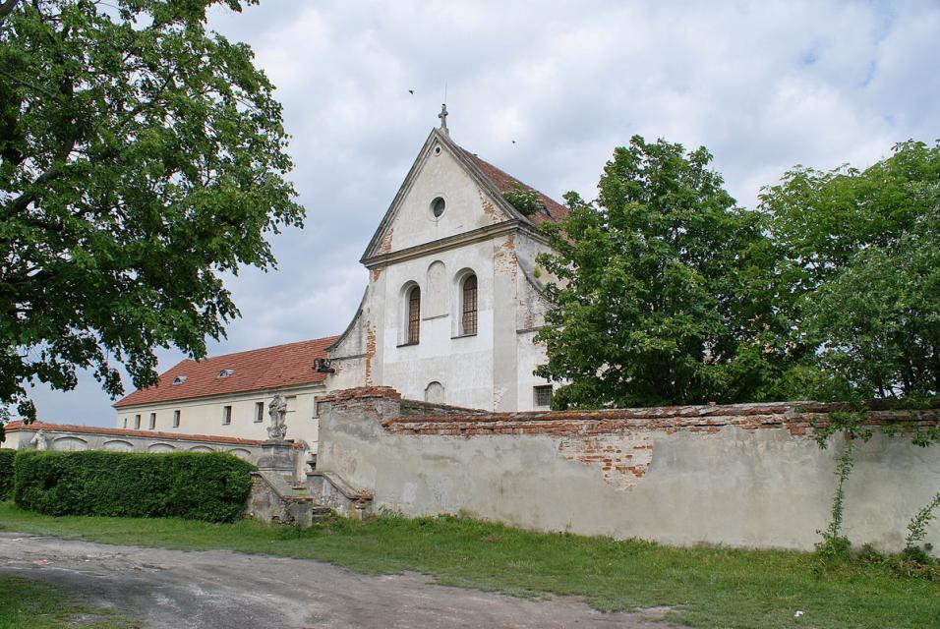

Slide 6
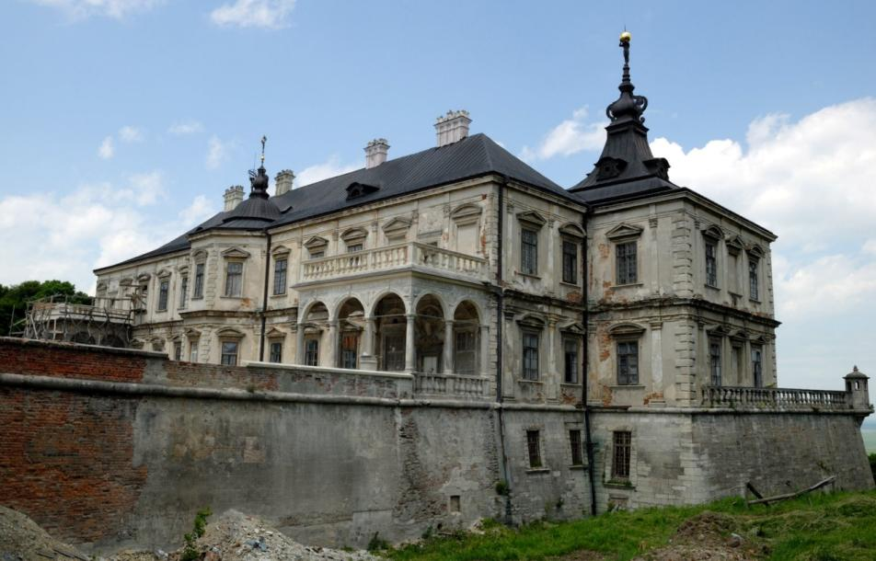
Подгорецкий замок
Строительство велось на протяжении 1635—1640 годов.

Slide 7
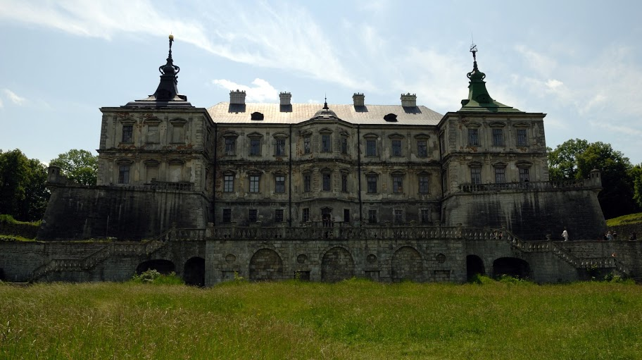

Slide 8
Самые известные замки Украины

Slide 9
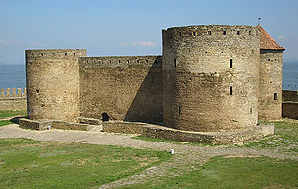
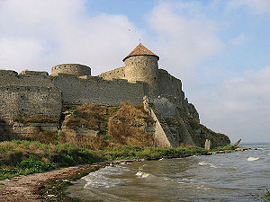
Бе́лгород-Днестро́вская кре́пость (до 1944 — Аккерма́нская кре́пость) — памятник истории и градостроительства XIII—XV столетий.

Slide 10
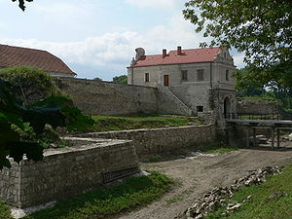
Збаражский замок 17 в.

Slide 11
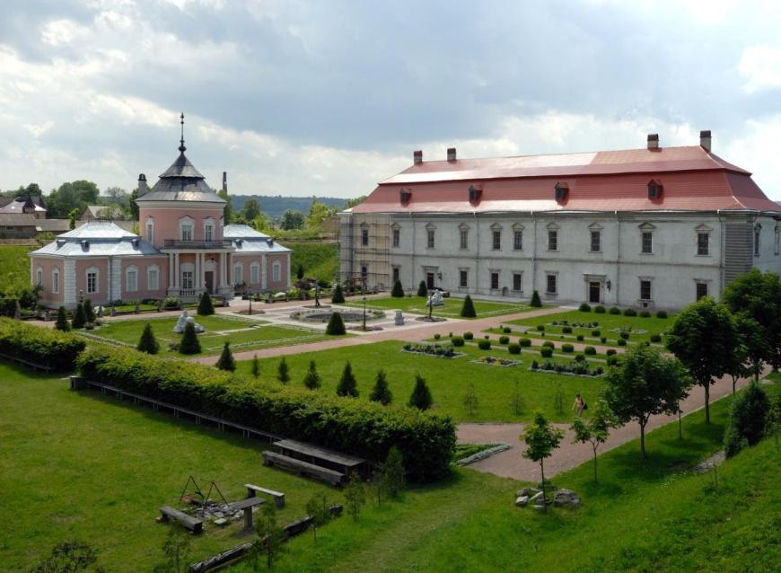
Золочевский замок 17 в.

Slide 12
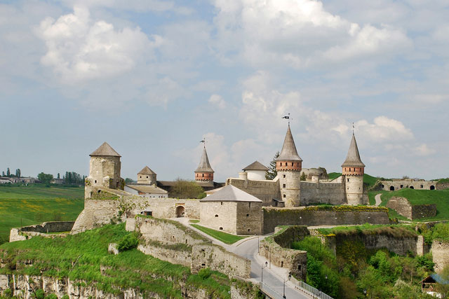
Каменец-Подольская крепость 14 в.

Slide 13
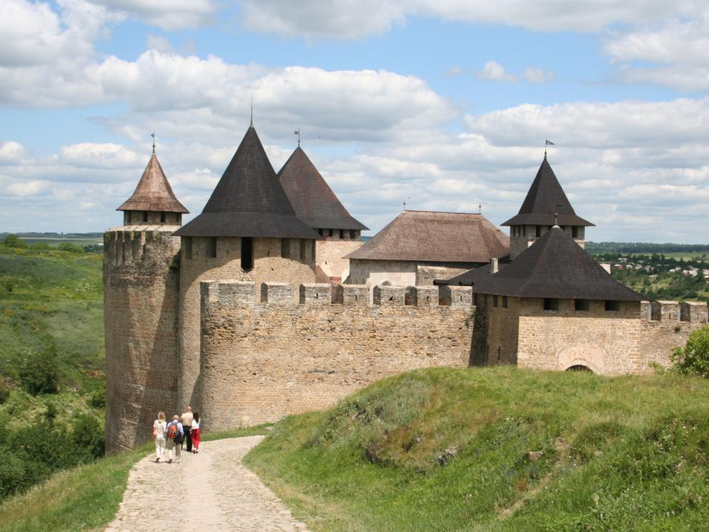

Slide 14
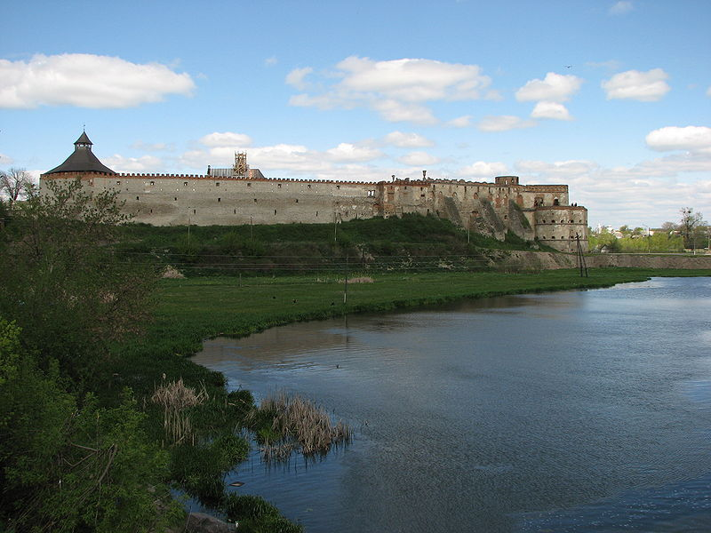
Меджибожский замок 16 в.

Slide 15
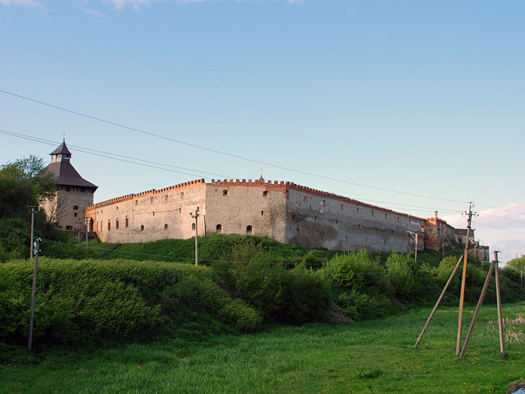

Slide 16
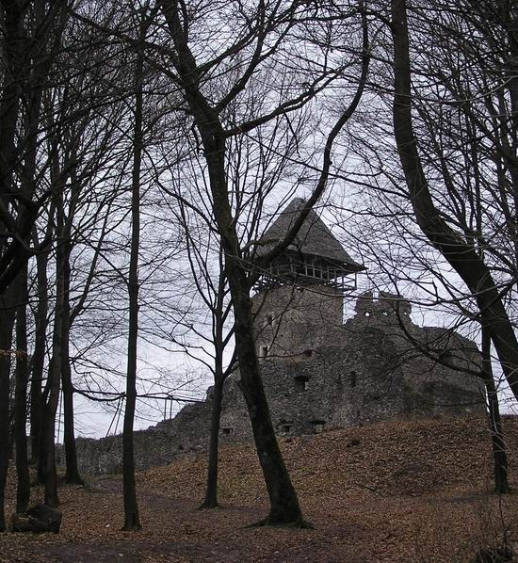
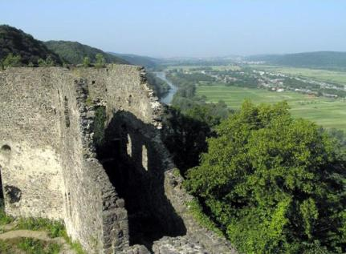
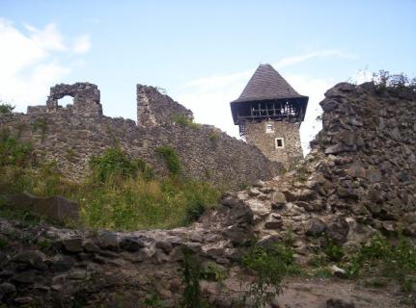
Невицкий замок 13 в.

Slide 17
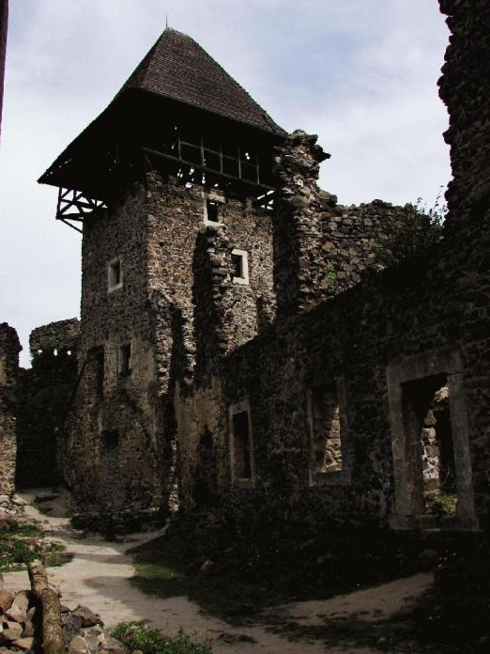
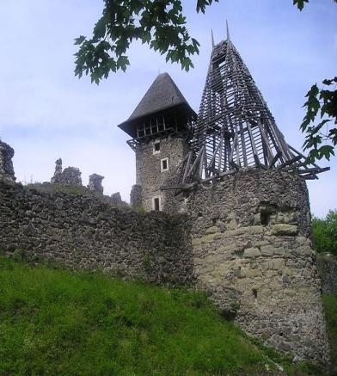

Slide 18
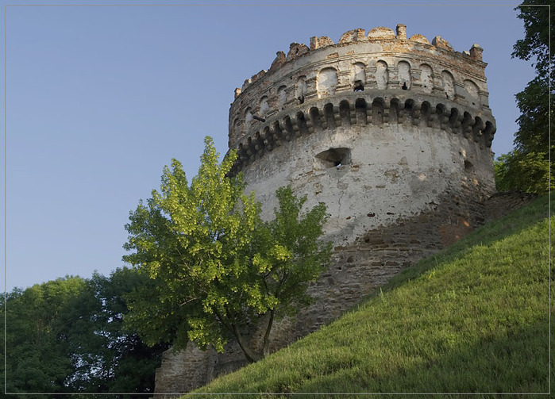
Острожский замок 13 в.

Slide 19
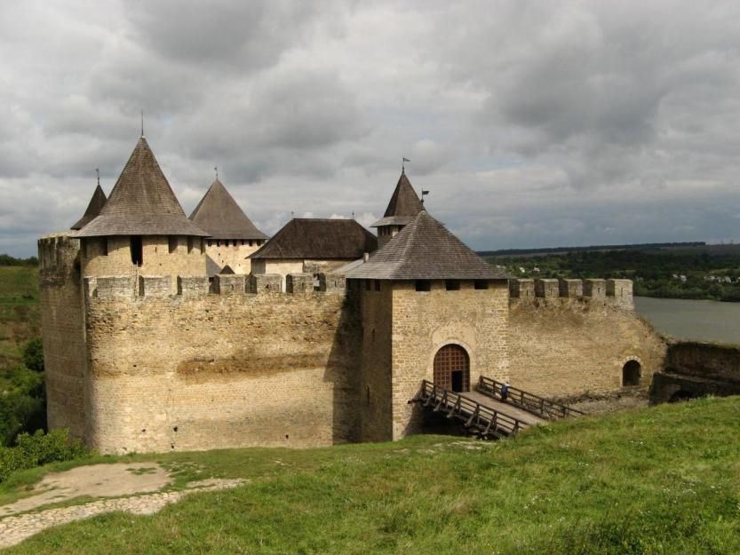
Хотинская крепость 13 в.

Slide 20
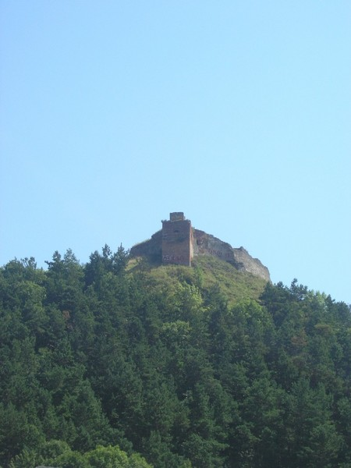
Кременецкий замок

